Slide 1

Latihan 2-4
Menerapkan Parallel Simulation
(Simulasi Sejajar/Simulasi Paralel)

Slide 2

Data mentah
Mengolah data
Mengunakan CONSOLIDATE
Lap. Penjualan per produk

Slide 3

Sumber data
Database
Menangkap data
Mengolah data
Untuk menguji akurasi pengolahan data, dapat dilakukan prosedur yang dinamakan PARALLEL SIMULATION
Kunjungi dua tautan berikut untuk mempelajari bagaimana menerapkan parallel simulation:
teknik-audit-berbantuan-komputer-parallel simulation 1
teknik-audit-berbantuan-komputer-parallel simulation 2

Slide 4
Latihan 02-04a
Gunakan file latihan-02-04.xlxs
Kita akan menguji akurasi Laporan Penjualan Per Produk yang dihasilkan oleh software milik PT ABC PT ABC mengolah data yang berasal dari table Data Penjualan
PT ABC Laporan Penjualan Per Produk
Produk | Kuantitas (kg)
Cabai kering | 177
Kacang hijau | 489
Kedelai besar | 387
Kedelai hitam | 111
Kedelai kecil | 246
Kentang besar | 51
Kentang kecil | 51
Singkong | 54
Ubi Merah | 192
Ubi Putih | 165
Grand Total | 1.923

Slide 5
Prosedur
Dapatkan dan gunaka data penjualan yang dipakai oleh PT ABC untuk menghaslkan Laporan Penjualan
Gunakan Pivot Table untuk menhasilkan Laporan Penjualan Per Produk sedemikian rupa sehingga formatnya menyerupi format Laporan yang dibuat oleh PT ABC.
Bandingkan hasil pengolahan data Anda dengan hasil pengolahan data oleh PT ABC
Jika ada selisih, telusuri apakah kira-kira yang menyebabkan terjadinya selisih tersebut.

Slide 6
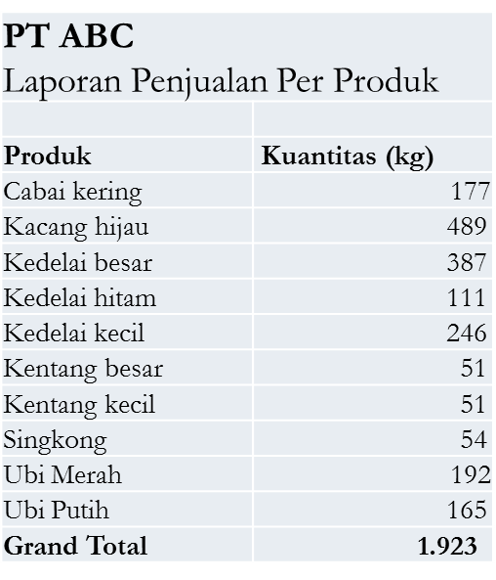
Hasil Pengujian
Menurut Auditor (Anda)
Menurut PT ABC
Penjualan per Produk (Pivot Table)
Produk | Sum of Kuantitas (kg)
Cabai kering | 177
Kacang hijau | 489
Kedelai kecil | 45
Kedelai besar | 387
Kedelai hitam | 111
Kedelai kecil | 168
Kedelai kecil-kecil | 33
Kentang besar | 51
Kentang kecil | 51
Singkong | 54
Ubi Merah | 183
Ubi Mirah | 9
Ubi Putih | 165
Grand Total | 1923

Slide 7
Hasil Pengujian
Hasil pengolahan data akan menjadi tidak handal jika data mengandung kesalahan (garbage).
Maka, sebelum melakukan simulasi parallel, harus dipastikan bahwa data tidak mengandung kesalahan yang dapat mengganggu hasil pengolahan data.

Slide 8
Latihan 02-04b
Gunakan file latihan-02-04.xlxs
Dengan Parallel Simulation, Lakukan pengujian akurasi Laporan Rekapitulasi Penjualan Per Pelanggan yang dihasilkan oleh software milik PT ABC
Lakukan analisis ttg kemungkinan penyebab terjasinya selisih.

Slide 9
Latihan 02-04c
Gunakan file latihan-02-04.xlxs
Dengan Parallel Simulation, Lakukan pengujian akurasi Laporan Frekuensi Penjualan Per Pramuiaga yang dihasilkan oleh software milik PT ABC.
Lakukan analisis ttg kemungkinan penyebab terjasinya selisih.
PT ABC
Laporan
Frekuensi Penjualan Per Pramuniaga Per Produk
Produk | Rahmat | Roy | Tono | Yuni | Grand Total
Cabai kering |  |  | 1 |  | 3
Kacang hijau | 4 | 1 | 2 | 4 | 11
Kedelai besar | 6 | 1 | 2 | 4 | 13
Kedelai hitam | 2 |  | 2 |  | 4
Kedelai kecil |  | 4 |  | 4 | 8
Kentang besar | 1 |  |  |  | 1
Kentang kecil | 1 |  |  |  | 1
Singkong | 3 |  |  |  | 3
Ubi Merah | 1 | 2 | 1 | 1 | 5
Ubi Putih | 1 | 1 | 2 | 2 | 6
Grand Total | 20 | 10 | 10 | 15 | 55

